Slide 1
Весёлые старты
«Зимнее движение на опережение»
Краевое государственное бюджетное общеобразовательное учреждение для обучающихся, воспитанников с ограниченными возможностями здоровья «Барнаульская общеобразовательная школа – интернат № 5»
Номинация: организация, занимающиеся с детьми с ограниченными возможностями здоровья
Дата проведения: 06.12.2022
Ф.И.О., должность ответственного:
Гуран Алина Александровна, учитель физической культуры
Сидорова Светлана Александровна, воспитатель

Slide 2
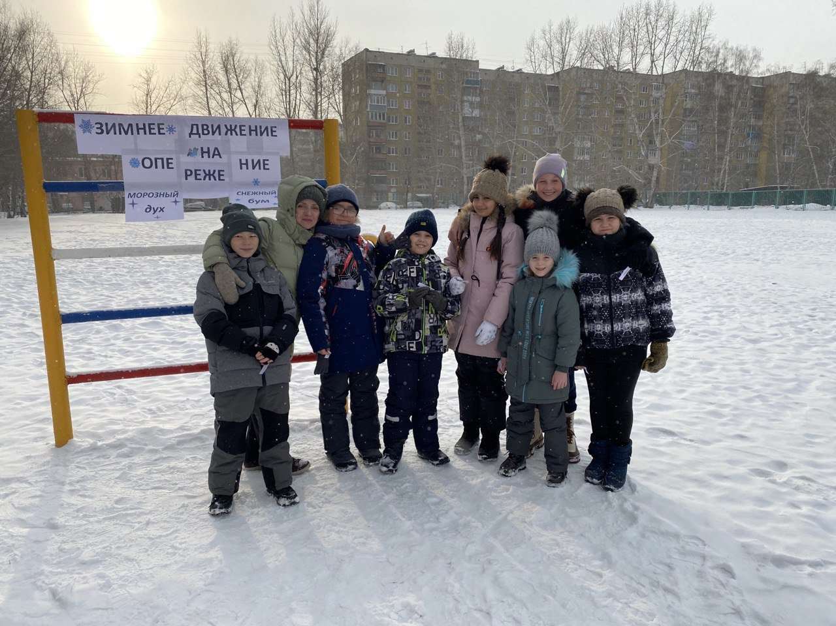
«На старт, внимание, марш!»
6 декабря 2022 года
в нашей школе прошло официальное открытие зимнего сезона.
Несмотря на морозную погоду наш праздник состоялся!

Slide 3
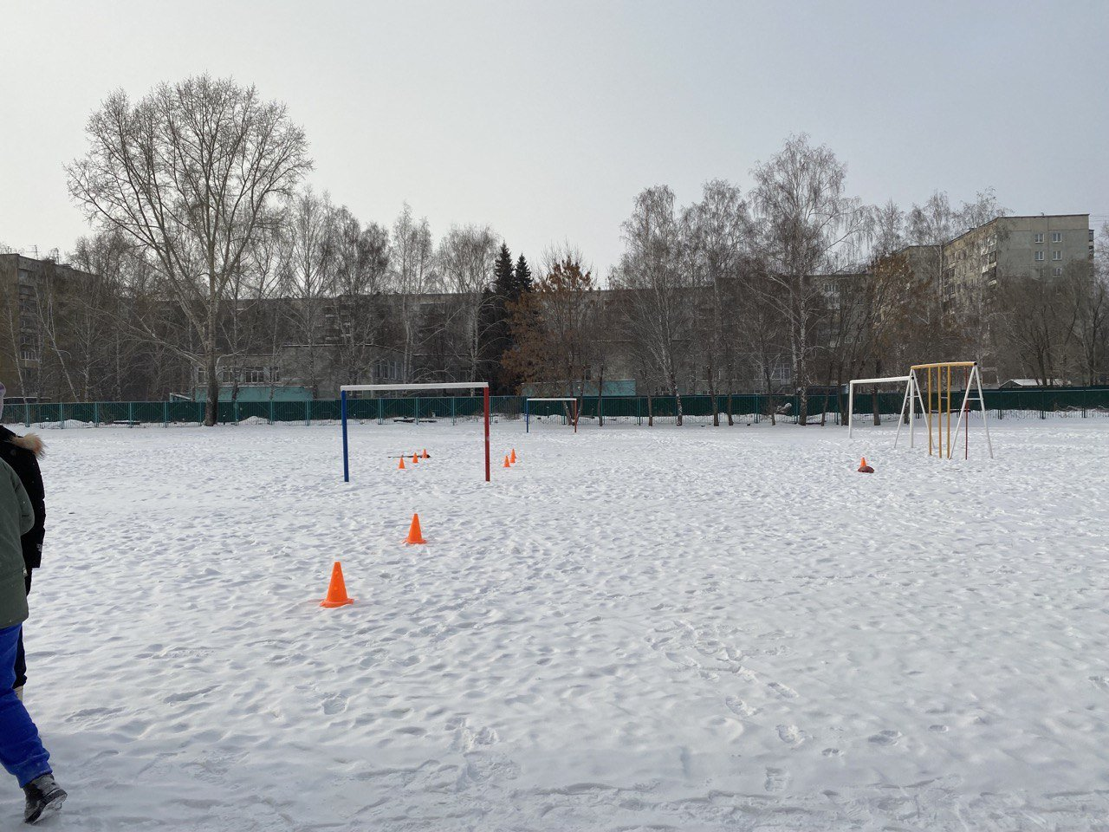
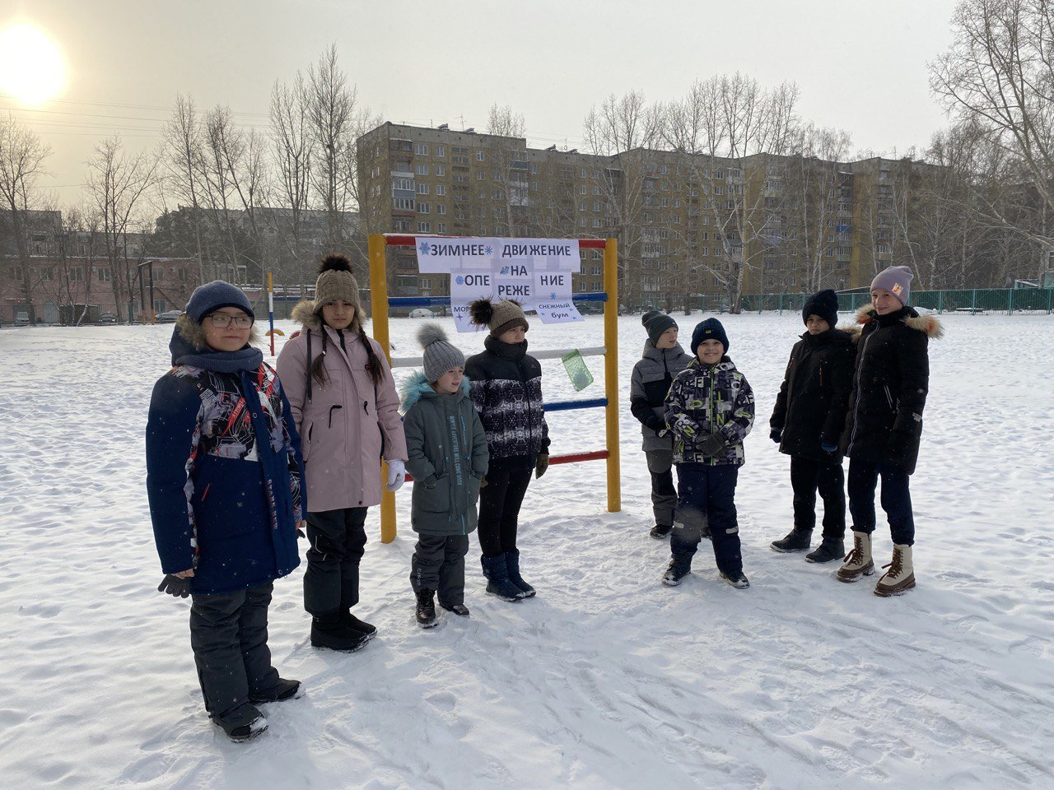
«Полная готовность!»
Перед тем, как начать соревноваться, дети повторили правила техники безопасности, познакомились с расположением станций, прослушали правила соревнований:
Побеждает команда которая не только быстро справилась с испытанием, но и выполнила его максимально правильно.
Нужно уважать соперников.
Достойно переносить поражение.
За каждую победу в эстафетах, команда-победитель награждается снежинкой( в конце происходит подсчёт снежинок в командах, для выявления победителей).

Slide 4
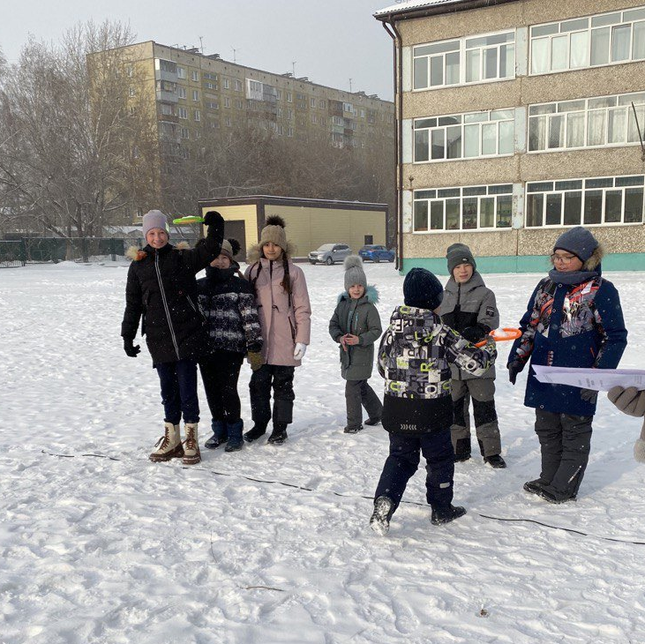
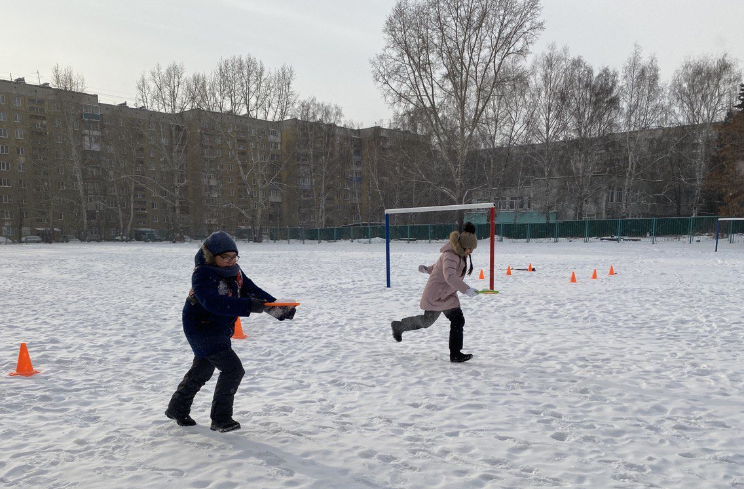
Эстафета «Перенеси снежок»
Детям предлагалось перенести хрупкий снежок на ракетке, так, чтобы он не упал и не рассыпался. Нужно было добежать с ним до конус-ориентира и вернуться обратно, передавая эстафету следующему участнику.

Slide 5
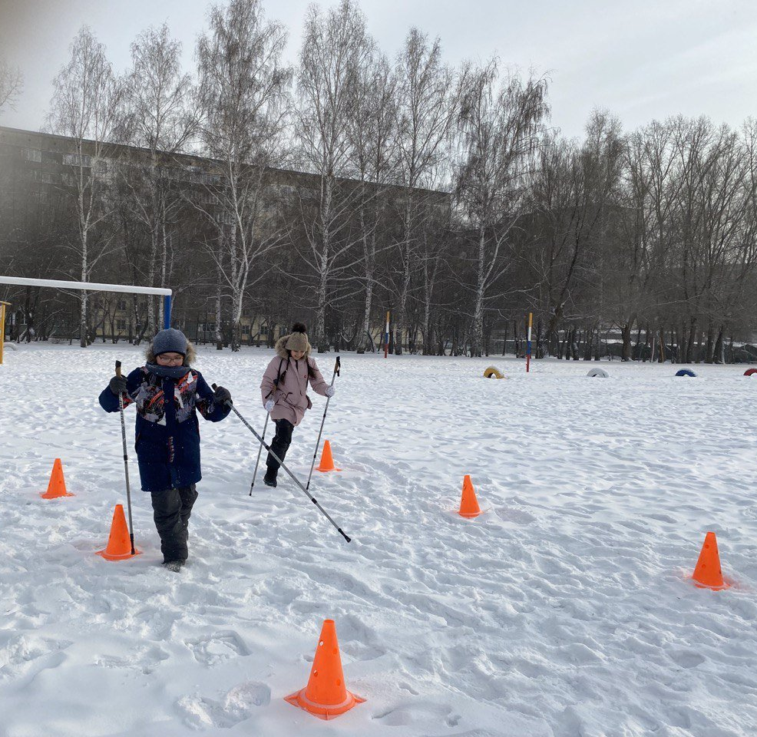
Эстафета «Скандинавская ходьба с палками»
С помощью палок для скандинавской ходьбы нужно было пройти полосу препятствий, дойти стойки-ориентира и вернуться обратно, передать палки следующему в команде.

Slide 6
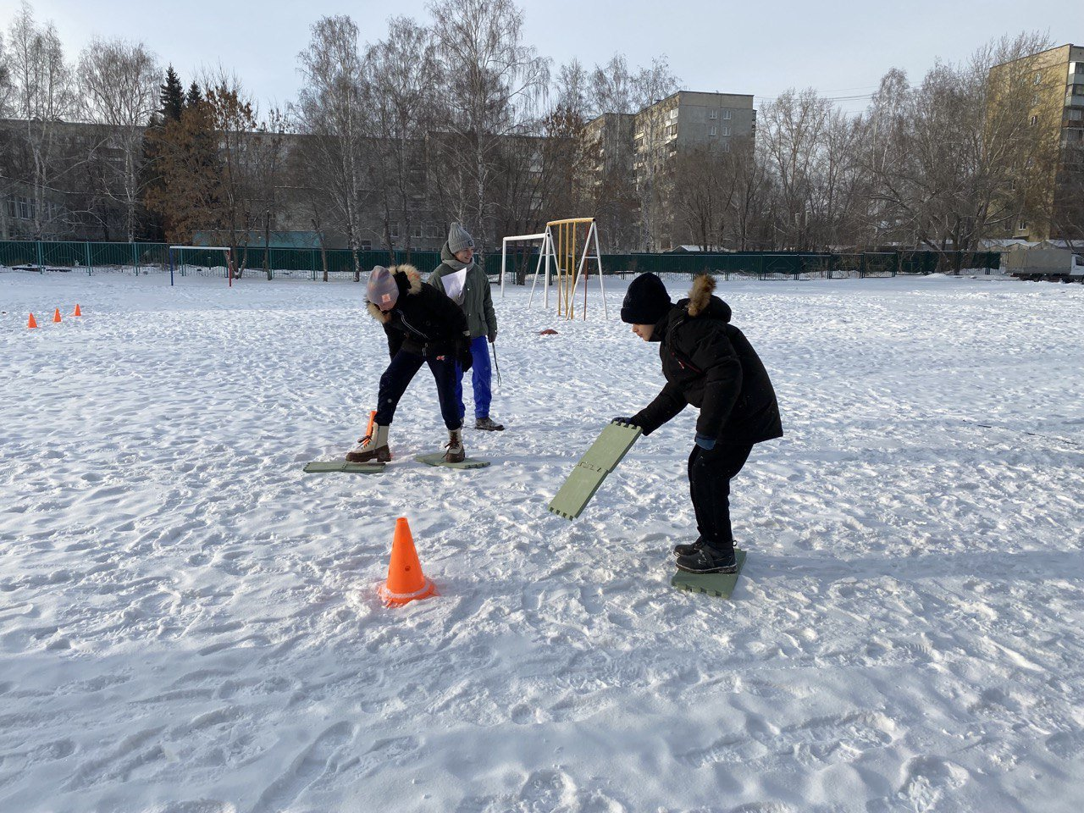
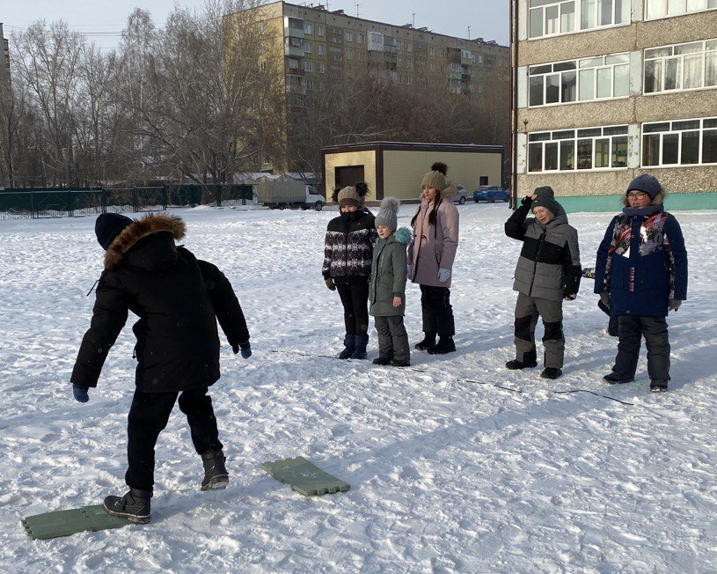
Эстафета «Пройди по льдинам»
У каждой команды было по 2 льдины (большие пазлы).
Задача - поочередно пройти по льдинам, перекладывая их до ориентира, не наступая на снег, назад вернуться бегом, передать льдины следующему участнику.

Slide 7
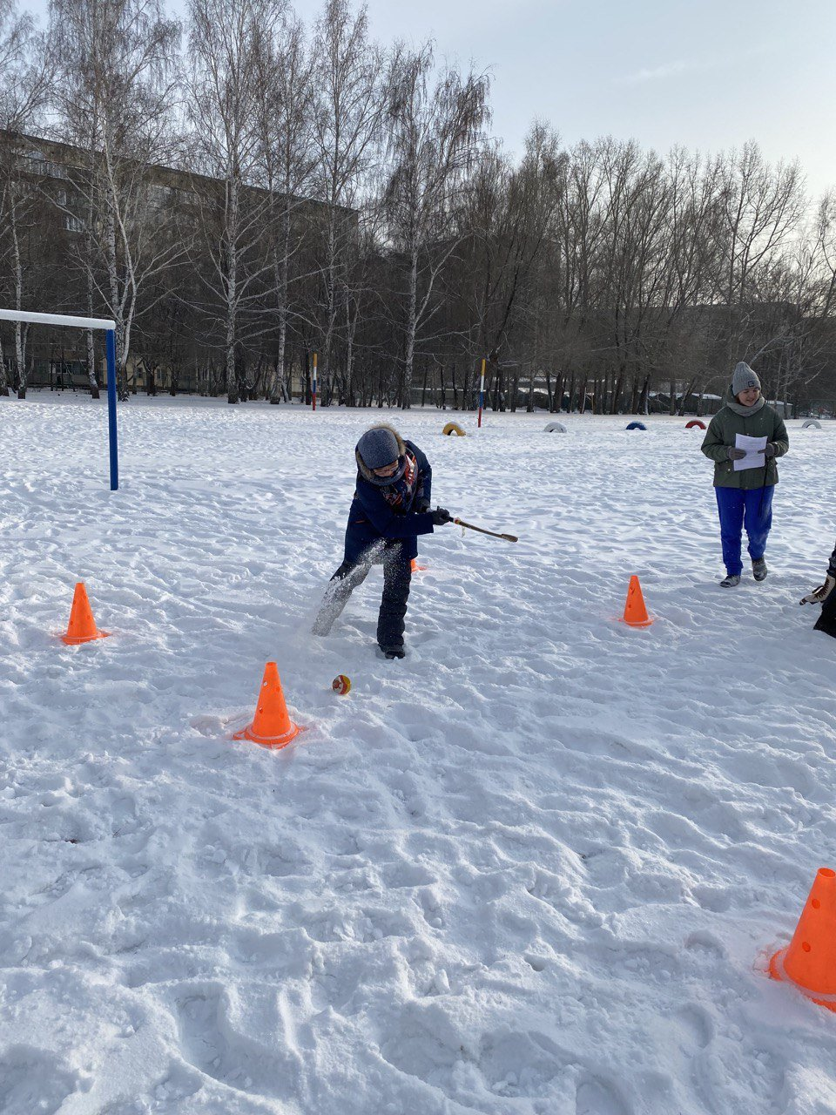
Эстафета «Хоккеисты»
Напротив команд находились ворота. Нужно было провести мяч змейкой с помощью клюшки, забить его в ворота и бегом, с мячом в руках, вернуться в команду. Передать эстафету следующему.

Slide 8
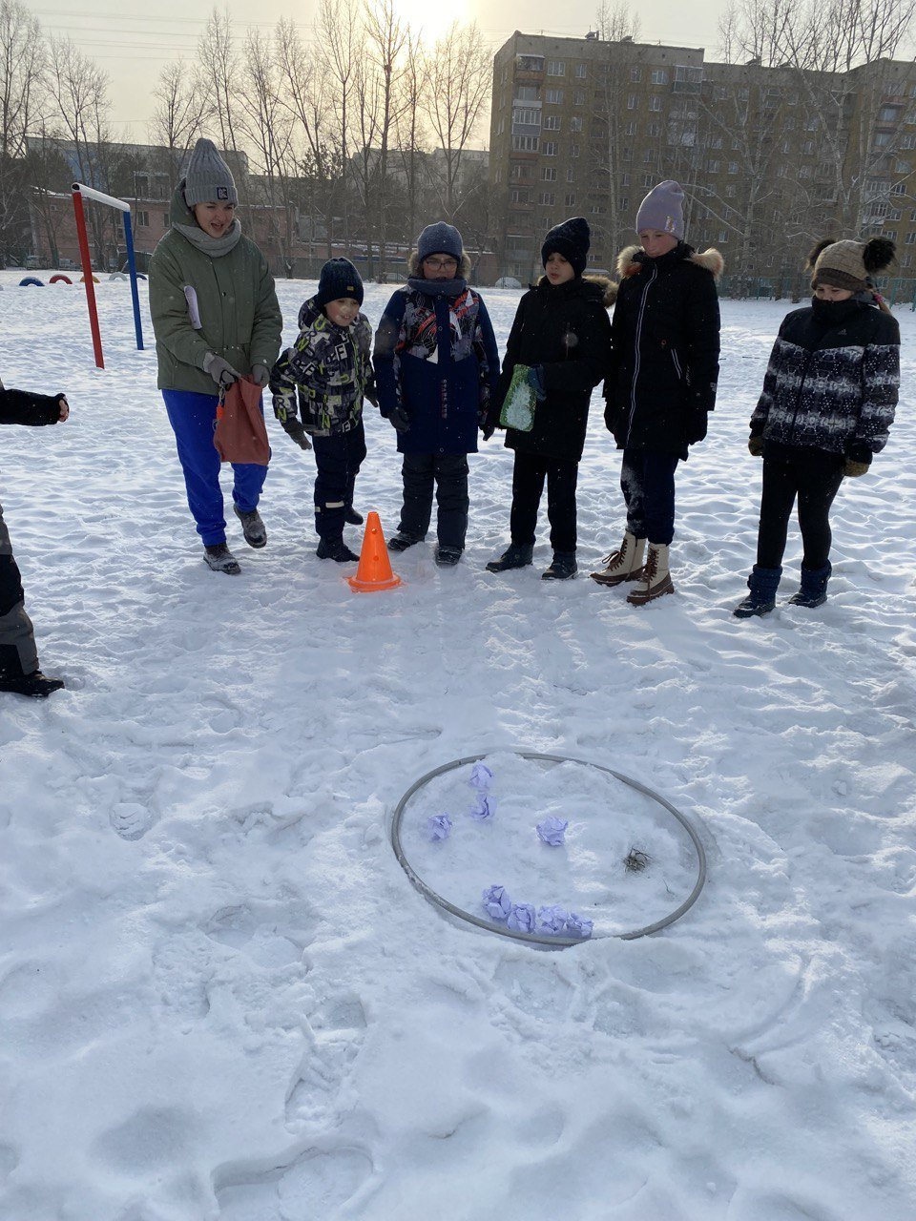
Эстафета «Меткий стрелок»
У каждого участника команды в руках был снежок, сделанный из белой бумаги. По очереди, дети бросали его в обруч. Победила команда, забросившая больше снежков в свою «корзину».

